Slide 1



BAN TỔ CHỨC
HỘI THI SÁNG TẠO KỸ THUẬT
TRẦN ĐẠI NGHĨA TỈNH VĨNH LONG
TẬP HUẤN, TRAO ĐỔI
VỀ HỘI THI SÁNG TẠO KỸ THUẬT
TRẦN ĐẠI NGHĨA LẦN THỨ IX (2022-2023)
Vĩnh Long, ngày 13 tháng 10 năm 2022

Slide 2
CHƯƠNG TRÌNH HỘI NGHỊ
Tuyên bố lý do, giới thiệu đại biểu
Phát biểu khai mạc
Triển khai thể lệ hội thi, hướng dẫn viết bản mô tả
Giới thiệu một số nguyên tắc đổi mới sáng tạo
Thảo luận về hội thi
Phát biểu tổng kết

Slide 3
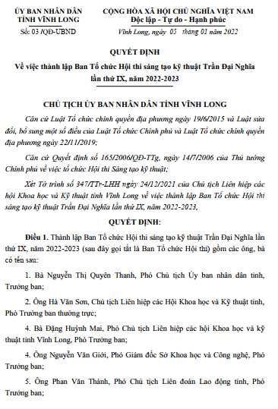
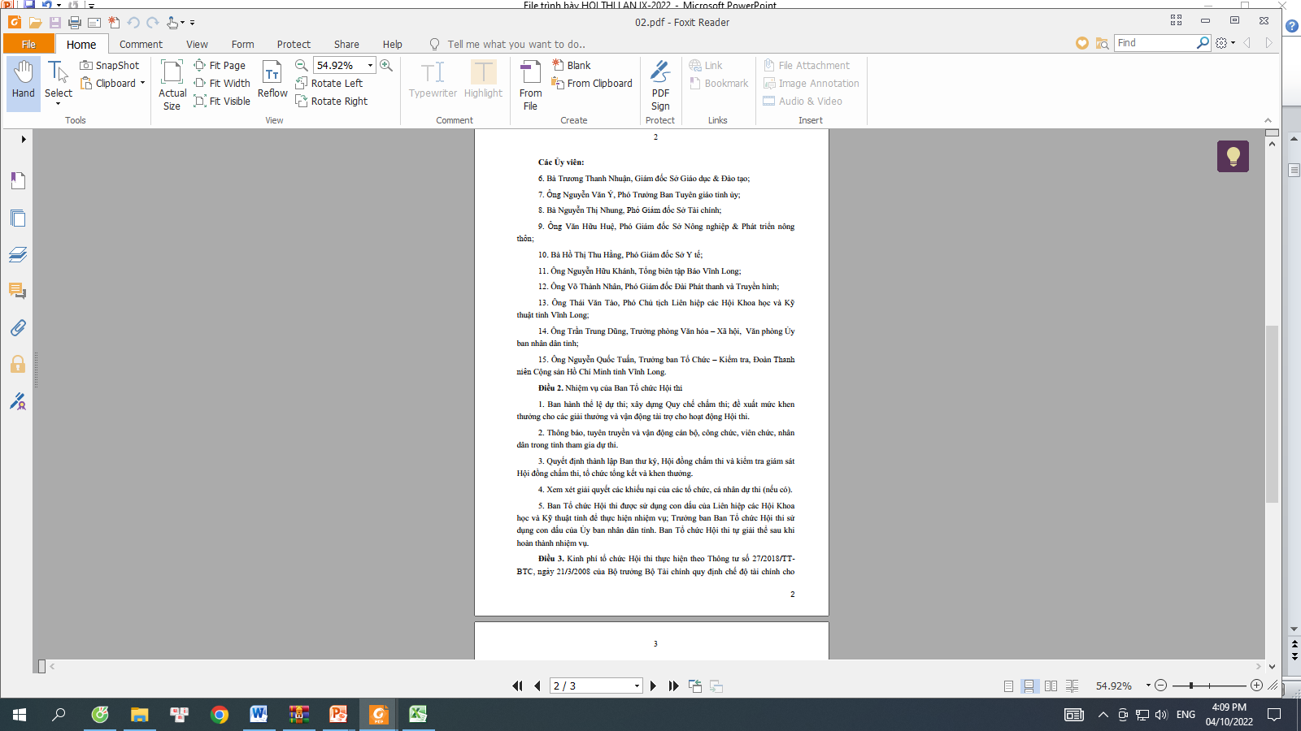
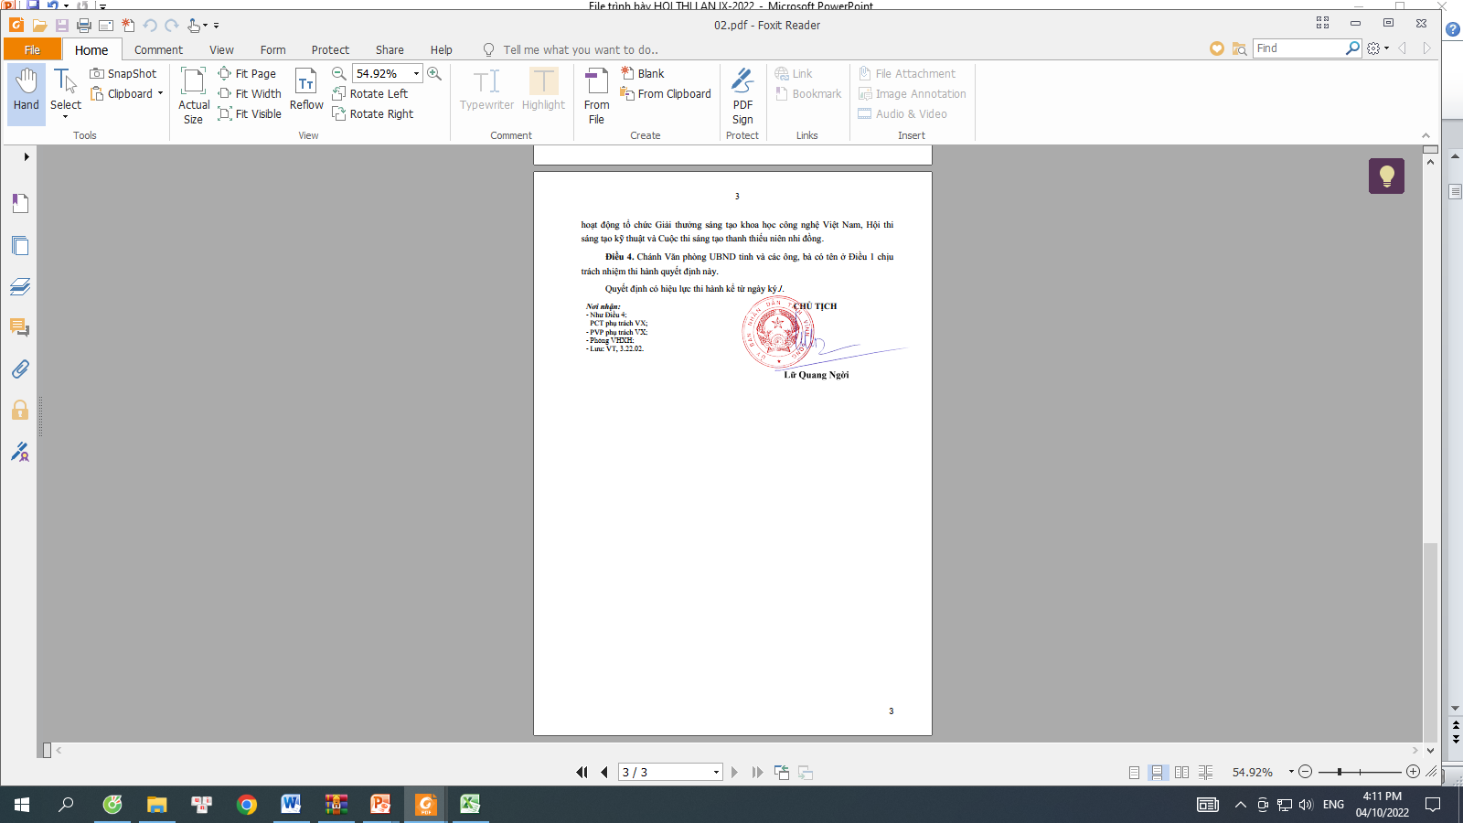

Slide 4
DANH SÁCH BAN TỔ CHỨC HỘI THI LẦN IX (2022-2023)
BÀ. NGUYỄN THI QUYÊN THANH | PCT. UBND TỈNH | TRƯỞNG BAN
Ô. HÀ VĂN SƠN | CT. LHH CÁC HỘI KH&KT | P. TB THƯỜNG TRỰC
BÀ. ĐẶNG HUỲNH MAI | P. CHỦ TỊCH LIÊN HIỆP HỘI | PHÓ TRƯỞNG BAN
Ô. PHAN VĂN THÀNH | PCT.LĐLĐ TỈNH | PHÓ TRƯỞNG BAN
Ô. NGUYỄN VĂN GIỚI | PGĐ. SỞ KH&CN | PHÓ TRƯỜNG BAN
Ô. TRẦN VĂN Ý | PTB.BAN TUYÊN GIÁO TU | ỦY VIÊN
BÀ TRƯƠNG THANH NHUẬN | GĐ. SỞ GIÁO DỤC & ĐT | ỦY VIÊN
BÀ NGUYỄN THỊ NHUNG | PGĐ. SỞ TÀI CHÍNH | ỦY VIÊN

Slide 5
DANH SÁCH BAN TỔ CHỨC HỘI THI LẦN IX
BÀ. HỒ THỊ THU HẰNG | PGĐ SỞ Y TẾ | ỦY VIÊN
Ô. TRẦN TRUNG DŨNG | PHÓ CVP. UBND TỈNH | ỦY VIÊN
Ô. VĂN HỮU HUỆ | PGĐ SỞ NN&PTNT | ỦY VIÊN
Ô. VÕ THANH NHÂN | PGĐ ĐÀI PTTH VL | ỦY VIÊN
O. NGUYỄN HỮU KHÁNH | TỔNG BIÊN TẬP BÁO VL | ỦY VIÊN
Ô NGUYỄN QUỐC TUẤN | PHÓ BÍ THƯ TỈNH ĐOÀN | ỦY VIÊN
Ô. THÁI VĂN TÀO | P. CHỦ TỊCH LIÊN HIỆP HỘI | ỦY VIÊN

Slide 6
GIỚI THIỆU MỘT SỐ QUY ĐỊNH CỦA THỂ LỆ HỘI THI VÀ HÌNH THỨC TRÌNH BÀY BÁO CÁO GIẢI PHÁP DỰ THI

Slide 7
Mục đích hội thi
3. Góp phần phát triển kinh tế - xã hội, thực hiện CNH-HĐH
2. Thúc đẩy việc áp dụng có hiệu quả các giải pháp kỹ thuật vào sản xuất và đời sống
1. Thúc đẩy phong trào lao động sáng tạo của nhân dân lao động trong các lĩnh vực khoa học & kỹ thuật

Slide 8
Lĩnh vực dự thi
1. Công nghệ thông tin, điện tử, viễn thông;
2. Cơ khí tự động hóa, xây dựng, giao thông vận tải;
3. Vật liệu, hóa chất, năng lượng;
5. Y - dược;
4. Nông, ngư nghiệp; tài nguyên và môi trường;
6. Giáo dục - đào tạo.

Slide 9
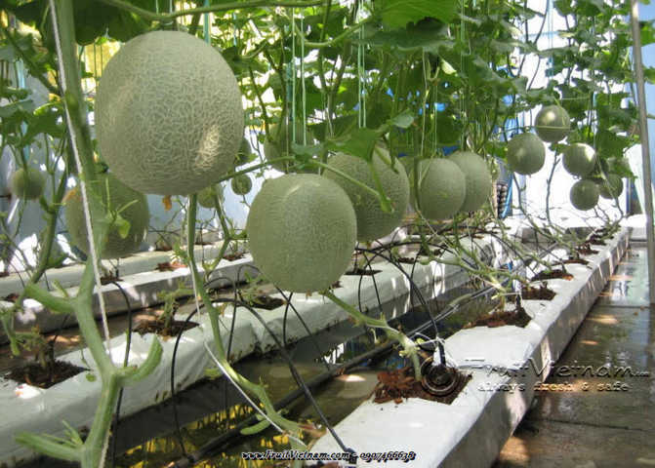
Giải pháp, đề tài (từ năm 2017 trở lại đây)
mô hình,
thiết bị,
máy móc
Vật liệu mới
phần mềm máy tính,
Quy trình

Slide 10
Đối tượng dự thi
Mọi cá nhân (nhóm tác giả không quá 5 người) đang sinh sống và làm việc hợp pháp tại tỉnh Vĩnh Long.
Mọi tổ chức đã được cấp phép hoạt động theo pháp luật đóng trên địa bàn tỉnh Vĩnh Long.

Slide 11

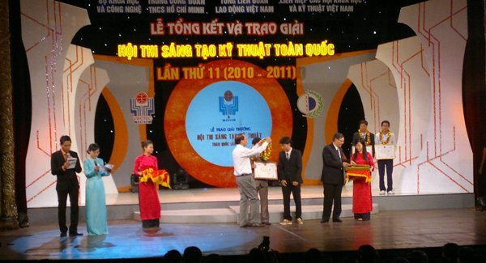
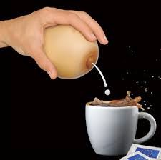
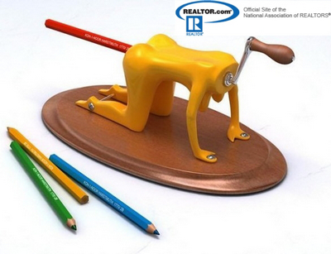
Những GP sau đây không được tham gia
Giải pháp vi phạm bản quyền sở hữu trí tuệ,
Trái với thuần phong mỹ tục.
Đã đoạt giải thưởng Sáng tạo Kỹ thuật cao hơn cấp tỉnh (bộ, ngành trung ương trở lên)

Slide 12
Hồ sơ dự thi - Nộp 5 bộ gồm:
4. Ảnh tác giả, ảnh mô hình, File mềm hồ sơ dự thi
3. Bản toàn văn giải pháp (từ ≤15 ≥ 70 tr)
2. Bản tóm tắt giải pháp (từ 3 – 4 tr)
1. Phiếu đăng ký dự thi (theo mẫu)

Slide 13
Cơ cấu giải thưởng gồm
Giải nhất: trị giá 24.000.000 đồng
Giải nhì: mỗi giải trị giá 19.000.000 đồng
Giải ba: mỗi giải trị giá 14.000.000 đồng
Giải khuyến khích: mỗi giải trị giá 5.000.000 đồng
Các phần thưởng dành cho các tập thể/cá nhân có thành tích xuất sắc trong tuyên truyền, phổ biến và tổ chức Hội thi
Các tác giả đoạt giải cao được hỗ trợ đăng ký tham gia Hội thi toàn quốc và được cấp bằng lao động sáng tạo, Huy hiệu, huy chương sáng tạo của Ban Tổ chức Hội thi Trung ương

Slide 14
Những hỗ trợ từ các cơ quan, đơn vị hưởng ứng Hội thi
1. Triển khai nội dung hội thi cho tất cả CBCCVC – NLĐ, ĐV, HV..
3. Tạo điều kiện về kinh phí, CSVC, phương tiện
2. Tạo điều kiện về thời gian, điều kiện làm việc

Slide 15
Thời gian, địa điểm phát, nhận hồ sơ dự thi, chấm thi, công bố kết quả và trao giải thưởng (theo Thông báo của BTC)
Giải pháp sáng tạo được pháp luật Việt Nam và Công ước quốc tế bảo hộ về quyền sở hữu trí tuệ khi đã đăng ký (trước ngày công bố trao thưởng của Ban Tổ chức Hội thi)

Slide 16
Những hỗ trợ từ các cơ quan, đơn vị hưởng ứng Hội thi
1. Triển khai nội dung hội thi cho tất cả CBCCVC – NLĐ, ĐV, HV..
3. Tạo điều kiện về kinh phí, CSVC, phương tiện
2. Tạo điều kiện về thời gian, điều kiện làm việc

Slide 17
Một vài So sánh giữa NCKH và sáng TẠO
PHÁT HIỆN / PHÁT MINH (KH) | SÁNG CHẾ (CN)
NHẬN RA CÁI VỐN CÓ | TẠO RA CÁI MỚI
CHƯA ÁP DỤNG TRỰC TIẾP | ÁP DỤNG TRỰC TIẾP
CHƯA CÓ Ý NGHĨA KINH TẾ | CÓ Ý NGHĨA KINH TẾ
KHÔNG ĐƯỢC BẢO HỘ PHÁP LÝ (KHÔNG CẤP PATENT) | ĐƯỢC BẢO HỘ PHÁP LÝ (ĐƯỢC CẤP PATENT)
TỒN TẠI VỚI THỜI GIAN | LẠC HẬU TRONG XU THẾ TIẾN BỘ CÔNG NGHỆ (#10-15-20 năm, chu kỳ bảo hộ)

Slide 18

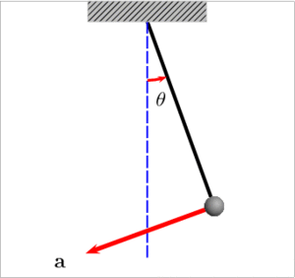
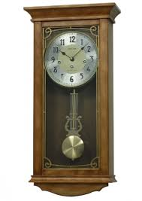
®
(D)
Phát minh/phát hiện khoa học
Sáng chế, sáng tạo theo chu kỳ
KHOA HỌC ®
TRI THỨC HIỂU
SẢN PHẨM BẤT ĐỊNH
QUÁ TRÌNH RỦI RO
HOẠT ĐỘNG KHÔNG LẶP LẠI (chỉ phát hiện 1 lần – là quy luật không thay đổi)
SẢN PHẨM TỒN TẠI VĨNH VIỄN
CÔNG NGHỆ (D)
TRI THỨC LÀM
SẢN PHẨM XÁC ĐỊNH
QUÁ TRÌNH TIN CẬY
HOẠT ĐỘNG THEO CHU KỲ
LIÊN TỤC ĐỔI MỚI, CÔNG NGHỆ CŨ TIÊU VONG

Slide 19
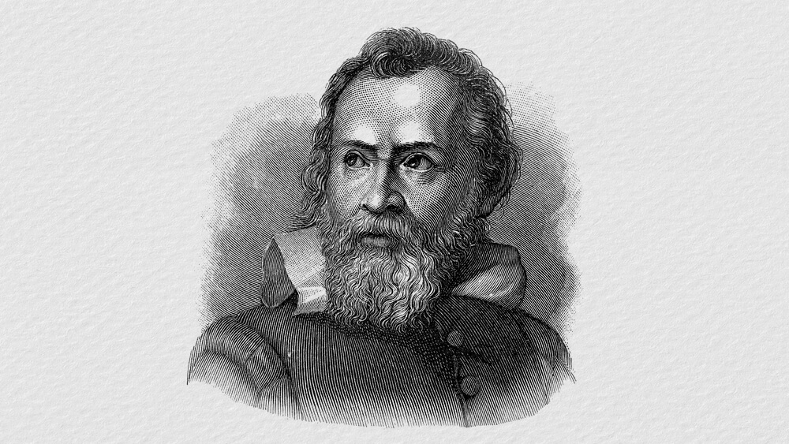
Mỗi lần dao động của đèn treo (con lắc) trùng với một số lần nhất định của mạch tim đập (thời gian nhất định);
Dao động của chiếc đèn treo mỗi lúc một hẹp dần nhưng thời gian dao động không thay đổi;
Bằng cách thí nghiệm với nhiều vật có trọng lượng khác nhau …ông đi đến khẳng định rằng thời gian để con lắc dao động một lần không phụ thuộc vào trọng lượng của con lắc mà chỉ tùy thuộc độ dài của dây treo. Dây treo con lắc càng dài thì thời gian để con lắc dao động càng lâu; và ngược lại,
Galileo Galilei
G.G là nmgười phát hiện ra quy luật dao động – Quy luật này mang tên ông và vĩnh viễn – ko ai thay thế

Slide 20
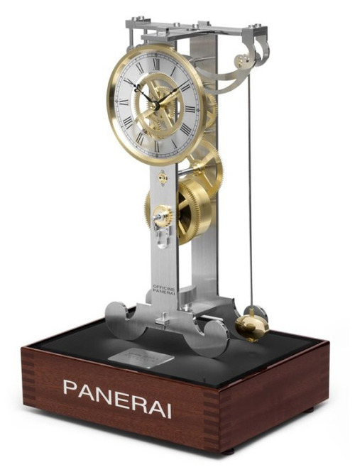
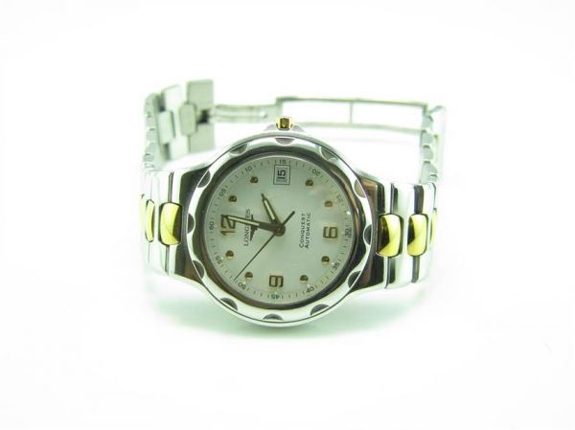
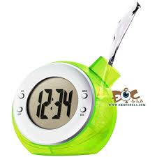
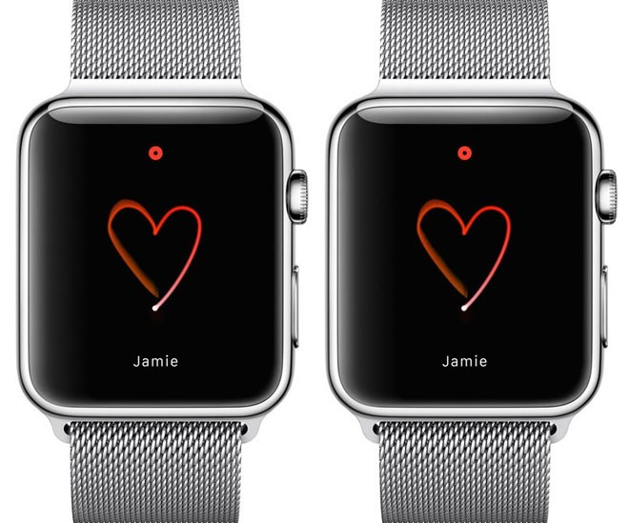
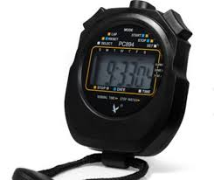
Sáng tạo và nguyên tắc đổi mới
phần tử | chức năng | chất liệu
đổi mới chi tiết | đổi mới công dụng | đổi mới vật liệu
đổi mới môđun | đổi mới chức năng | đổi mới công nghệ chế tạo
đổi mới trên cả công đoạn | đổi mới nguyên lý
đổi mới toàn khâu
Rất nhiều hiệu đồng hồ khác nhau, của nhiều Cty khác nhau
Và thay đổi theo vòng đời sản phẩm

Slide 21
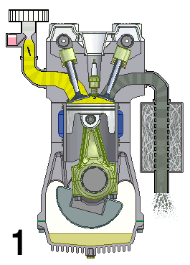
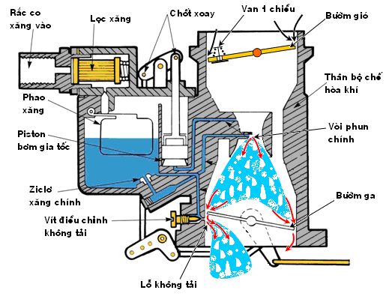
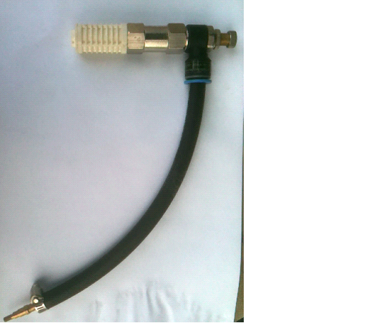
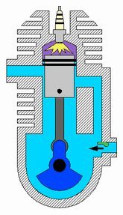
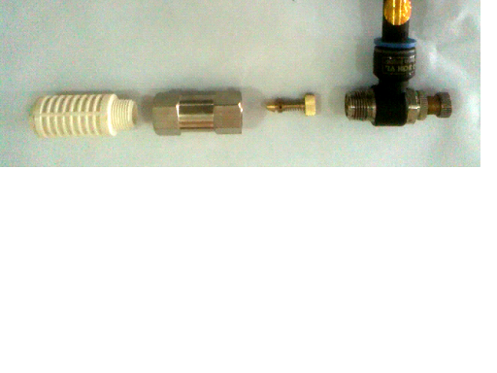
Phát minh về động cơ đốt trong
Công nhận là giải pháp hữu ích và cấp bằng sáng chế
Cơ cấu dẫn không khí phụ vào động cơ là một giải pháp hữu ích được lắp thay thế vào vị trí của vít chỉnh gió ở bộ chế hoà khí, ko phải là phát minh, ko thay đổi cấu trúc, cấu tạo của động cơ

Slide 22
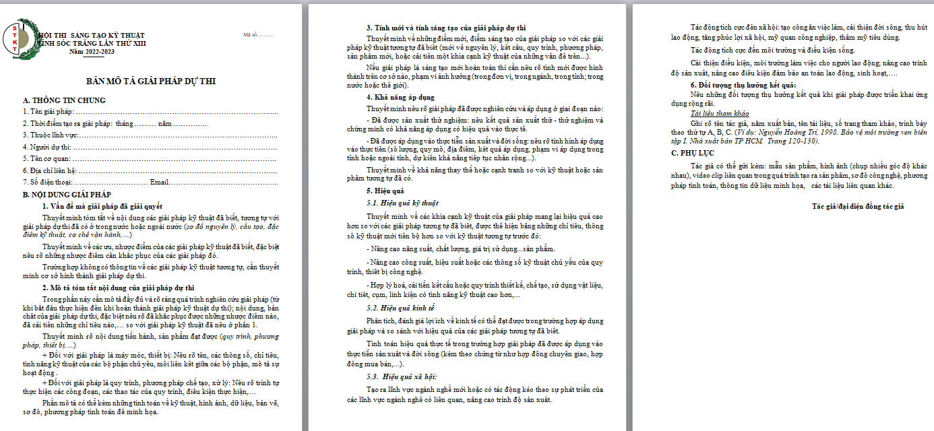
CHIA SẺ VỀ VIẾT BÁO CÁO KHOA HỌC/BẢNG MÔ TẢ VÀ BÀI TRÌNH CHIẾU PPT

Slide 23
Bố cục bảng mô tả giải pháp
(Báo cáo thuyết minh khoa học)
Tên giải pháp
Lĩnh vực kỹ thuật tham gia (chọn 1 trong 6 lĩnh vực có hiệu quả nhất)
Tình trạng kỹ thuật của giải pháp (hạn chế, khuyết điểm,...)
Mô tả bản chất mới, sáng tạo của giải pháp (khắc phục các khuyết điểm giải pháp hiện tại) Kèm các hình vẽ sơ đồ, kết quả thí nghiệm, ...
Hiệu quả của giải pháp: Lợi ích KT-XH và MT, lợi ích đóng góp về KHCN
Company Logo

Slide 24
Thuyết minh mẫu
Báo cáo tóm tắt và báo cáo toàn văn
(xem file đính kèm)

Slide 25
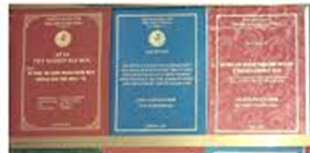
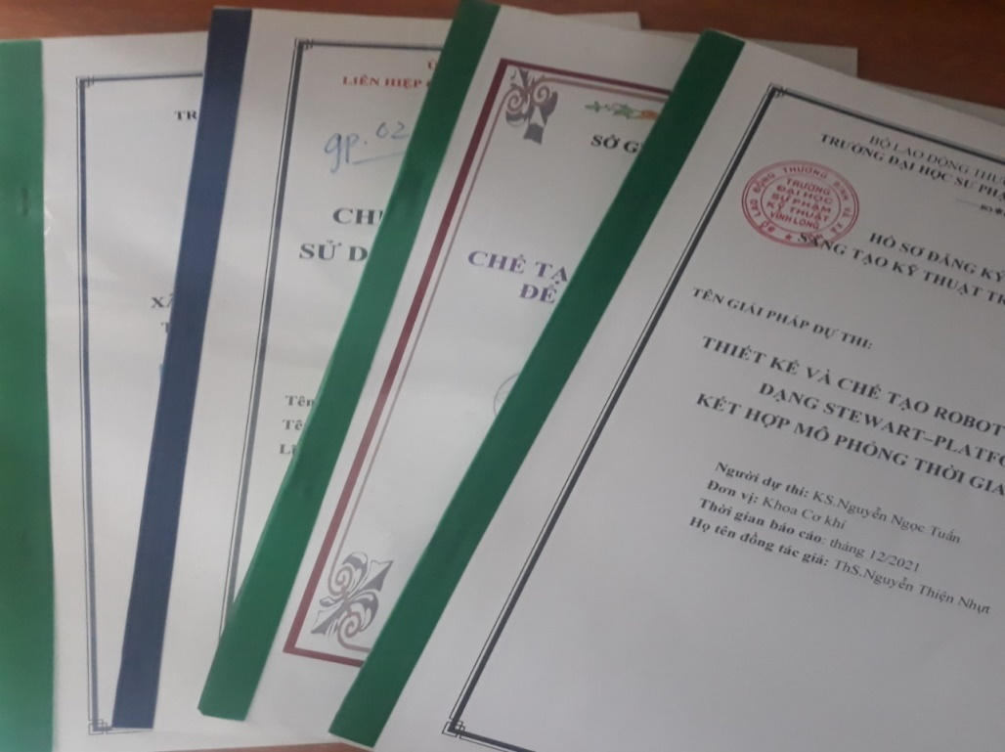
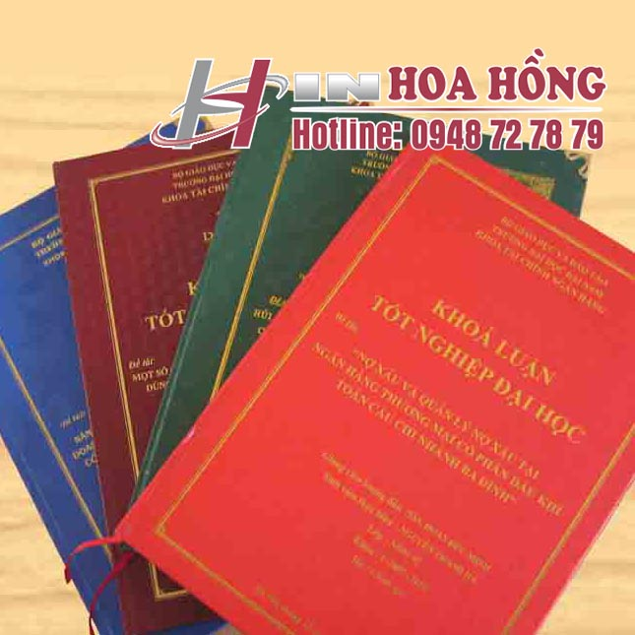

Hình thức đóng quyển báo cáo
giải pháp, đề tài

Slide 26
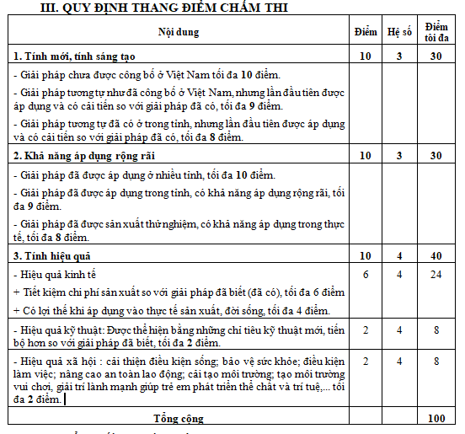
Một vài lưu ý khi viết thuyết minh (để ko lạc đề)
Tìm hiểu kỹ các quy định về chấm điểm để viết cho đúng

Slide 27
NỘI DUNG THUYẾT TRÌNH (TỪ 15-20 SLIDE)
Tên giải pháp, tên tác giả (1 slide)
Tính cần thiết của giải pháp (1 slide)
Về tính mới của giải pháp; (2 slide)
Tính hiệu quả (10-15 slide)(Kết quả có so sánh, minh hoạ thêm các hình ảnh, mô hình,..
- Hiệu quả kinh tế: Tiết kiệm vật liệu, chất lượng tốt hơn, …
- Hiệu quả kỹ thuật: Mô tả hạn chế, khuyết khuyết của sản phẩm, quy trình đã có. Tư đó đưa ra hướng giải quyết, khắc phục của giải pháp đối với sản phẩm hiện tại
- Hiệu quả xã hội: công lao động, môi trường, việc làm,…
Kết luận, khuyến nghị (2 slide)
Company Logo

Slide 28
Xin CẢM ƠN VÀ KÍNH CHÀO

